Slide 1
기계학습
텀프로젝트 1
17011520 조영래

Slide 2
01
Skeleton Code
목차
02
Experiment & Question

Slide 3
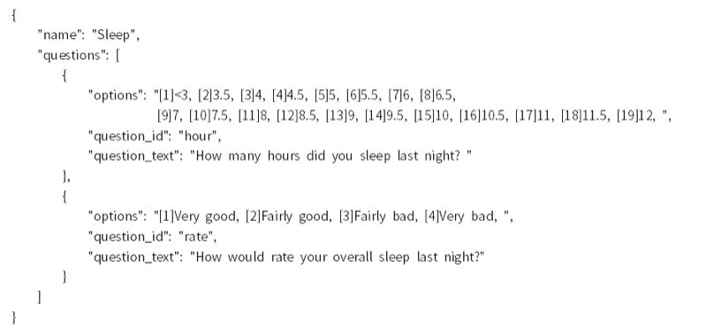
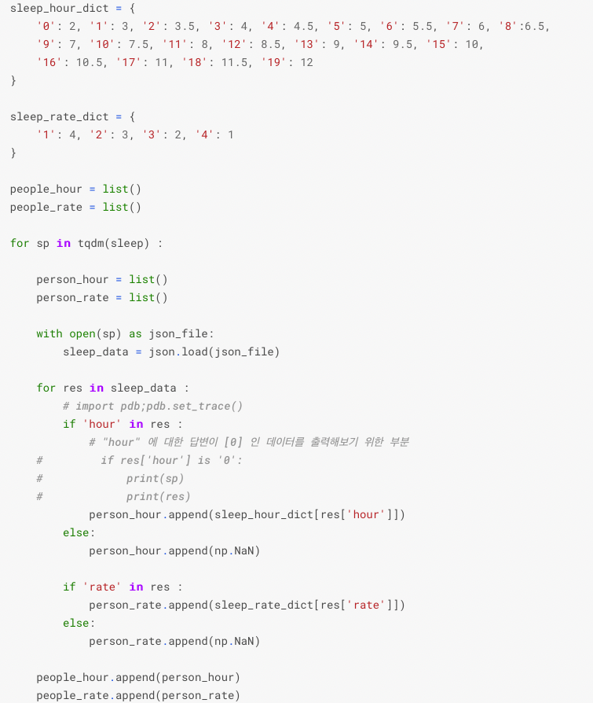
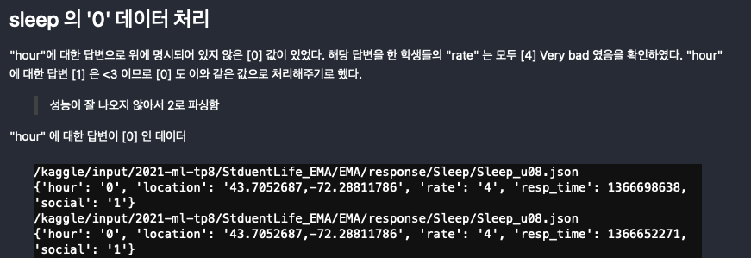
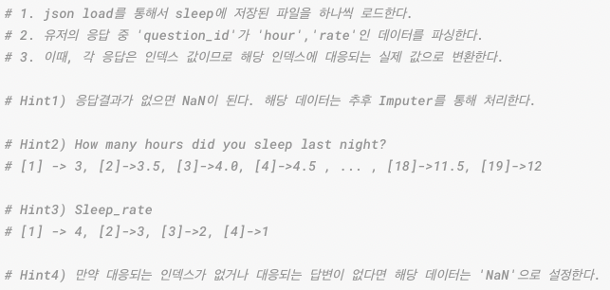
01
Skeleton Code
[Empty Moduyle #1-1] EMA데이터 파싱 – Sleep

Slide 4
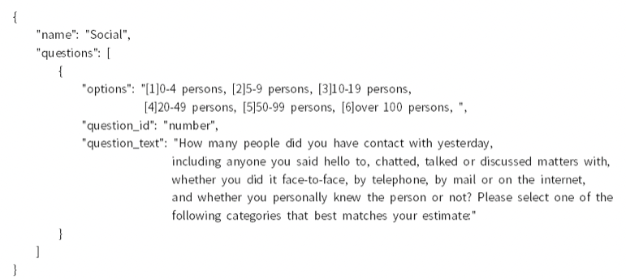
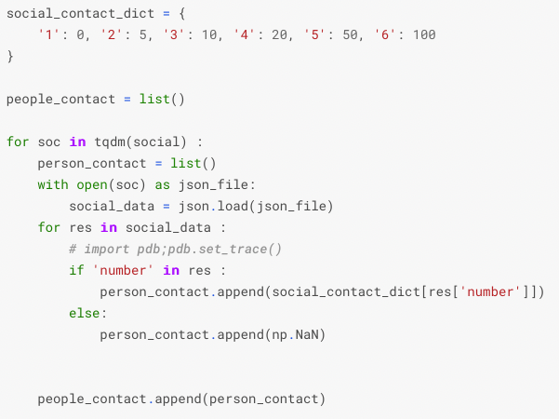
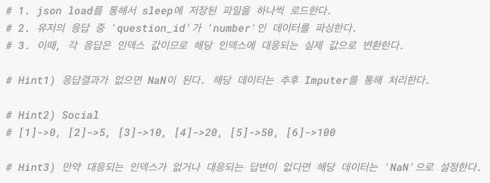
01
Skeleton Code
[Empty Module #1-2] EMA데이터 파싱 – Social

Slide 5
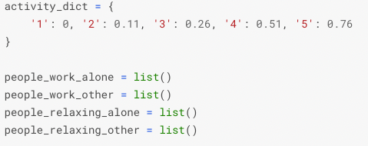
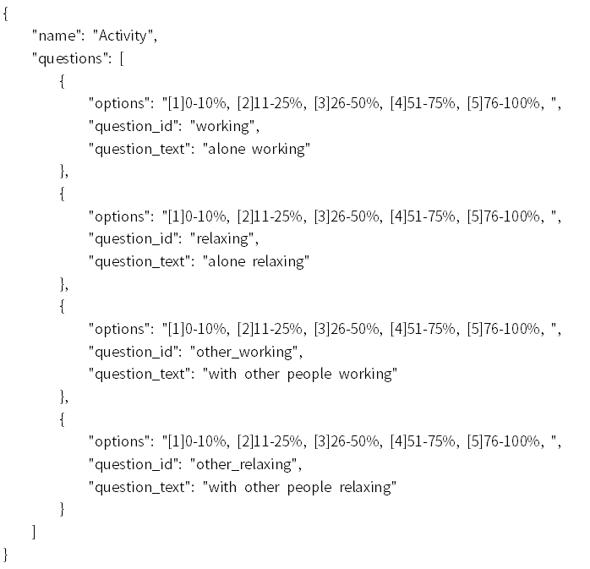
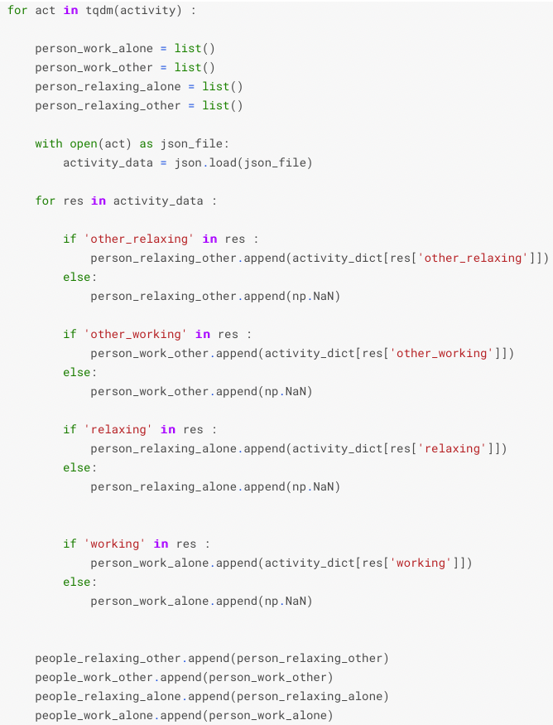
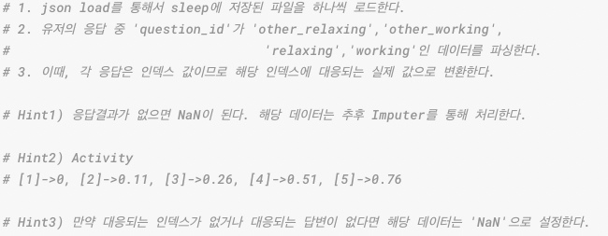
01
Skeleton Code
[Empty Module #1-3] EMA데이터 파싱 – Activity

Slide 6
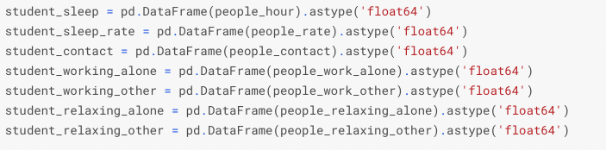
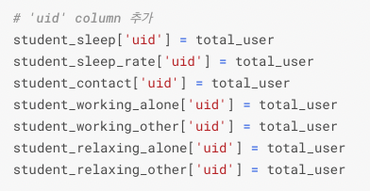
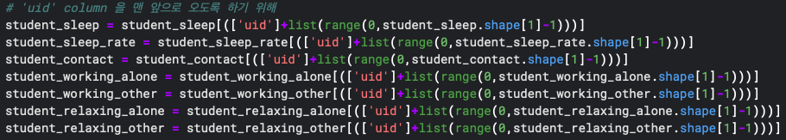
01
Skeleton Code
DataFrame 생성

Slide 7
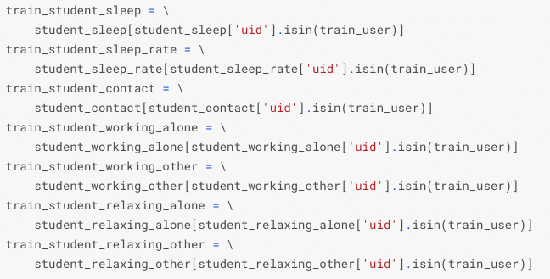
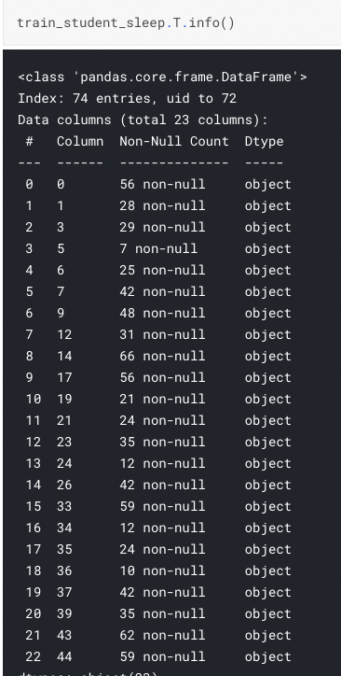
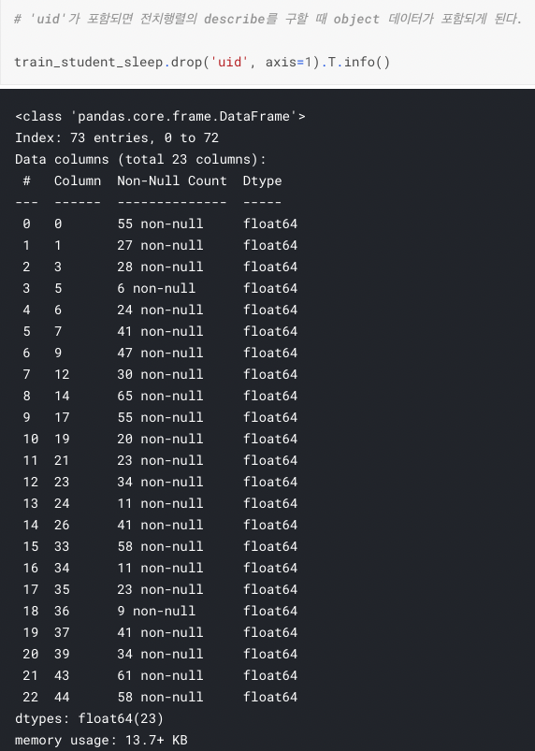
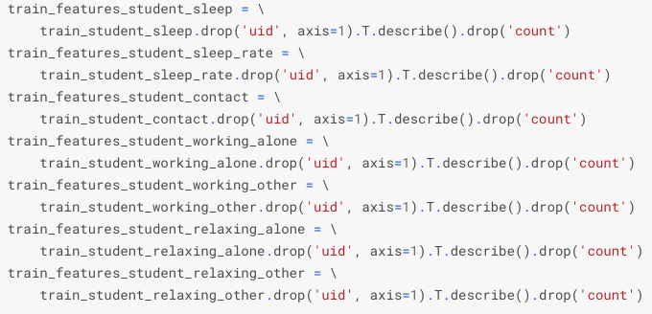
01
Skeleton Code
[Empty Module #2-1] Feature Extact
이와 같은 과정 test data에도 적용

Slide 8
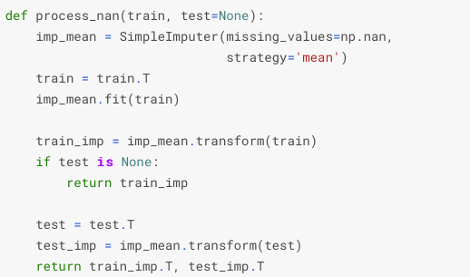
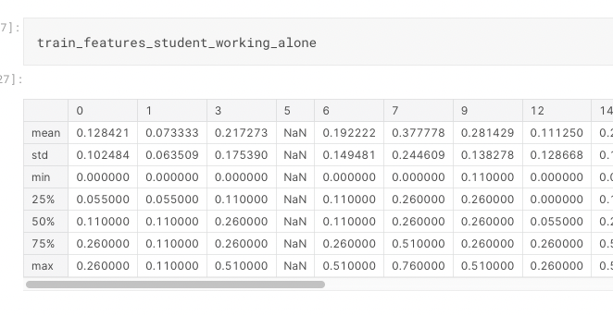
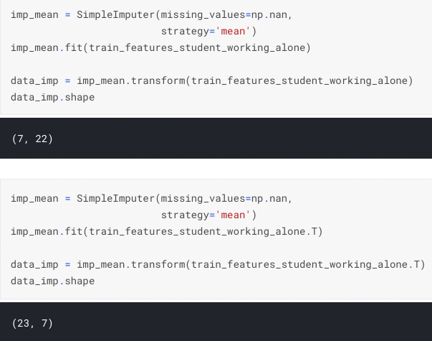
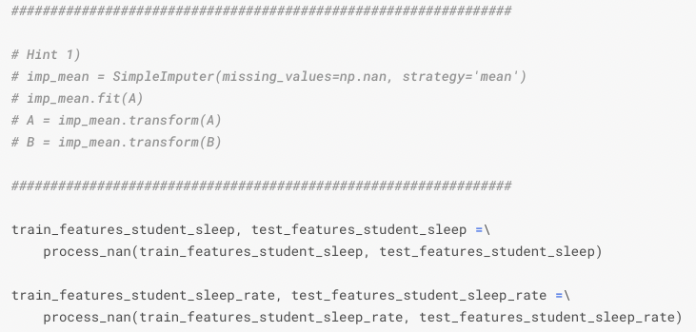
01
Skeleton Code
[Empty Module #2-2] Feature에서 NaN값 처리하기
데이터의 shape 이 (feature 수, 데이터 수) 로 되어있어서
이에 대한 전치 행렬로 진행해주어야 한다.
그러지 않을 경우 NaN값만 있는 데이터(5번 등)는 없어진다.
나머지 데이터에 대해서도 위와 같이 진행

Slide 9
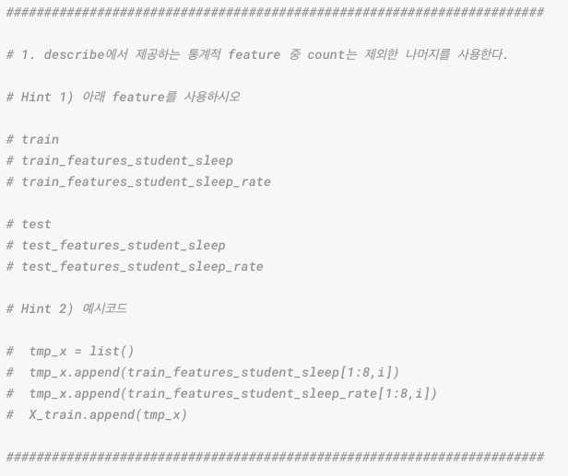
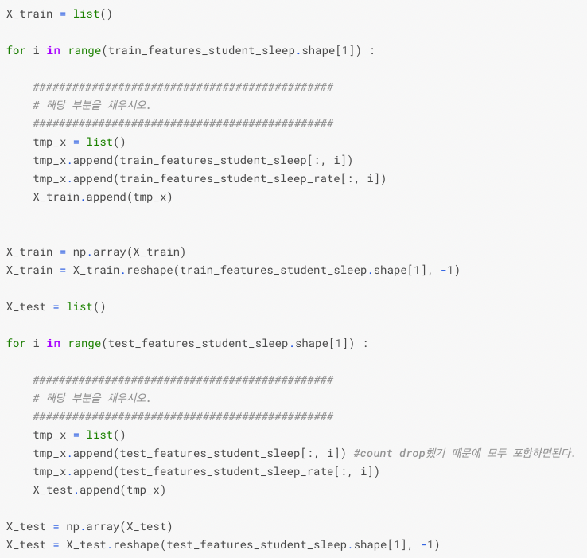
01
Skeleton Code
[Empty Module #3-1] Sleep feature만 이용하여 우울증 예측하기

Slide 10
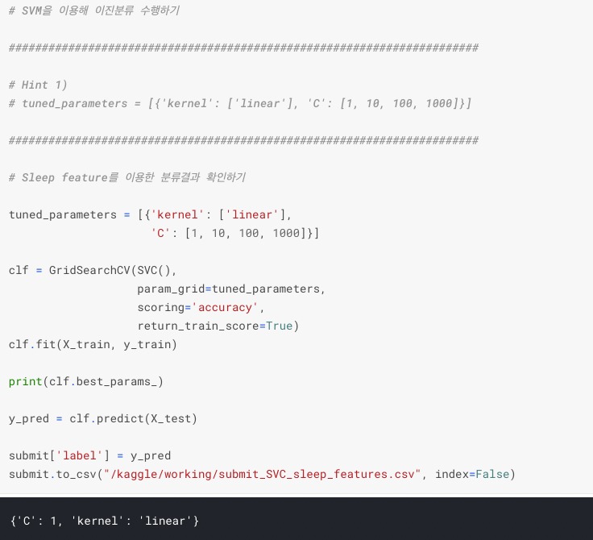

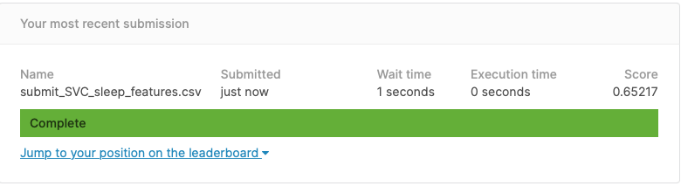
01
Skeleton Code
[Empty Module #3-1] Sleep feature만 이용하여 우울증 예측하기

Slide 11
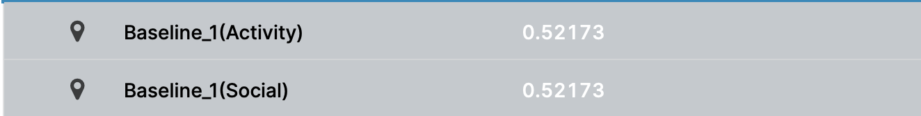
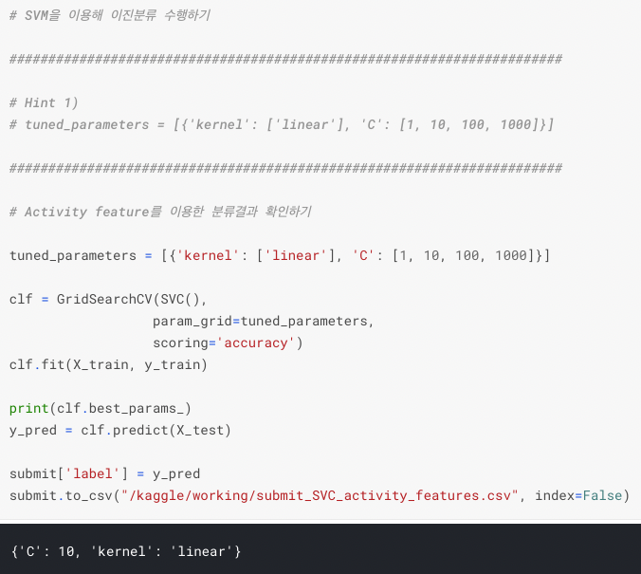
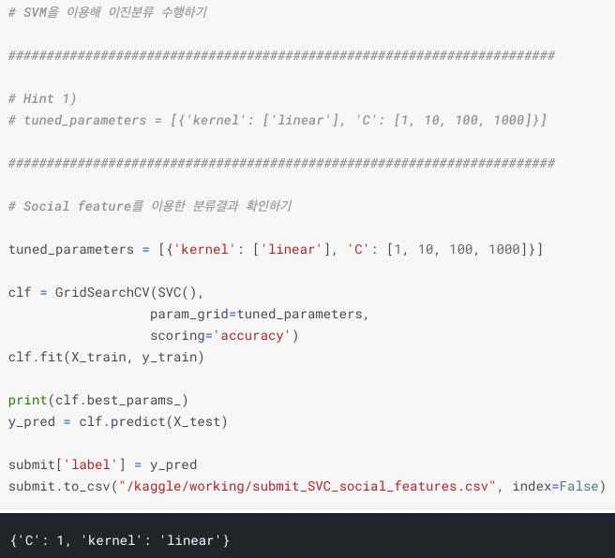
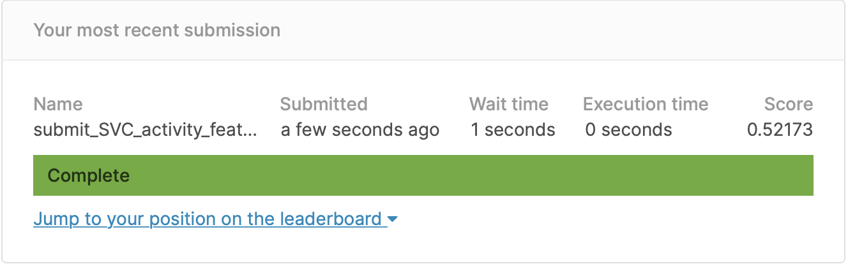
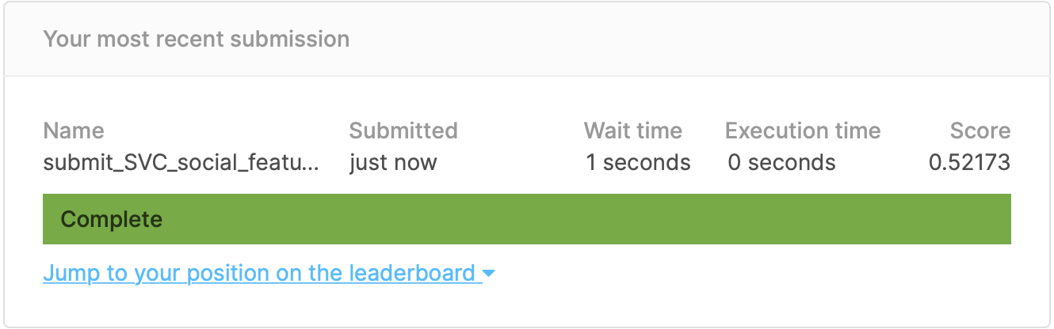
01
Skeleton Code
[Empty Module #3-2] Activity feature만 이용하여 우울증 예측하기
[Empty Module #3-3] Social feature만 이용하여 우울증 예측하기

Slide 12
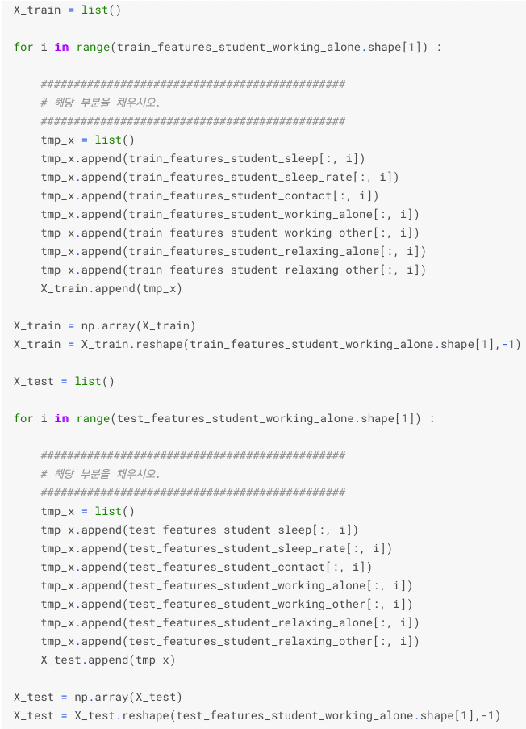
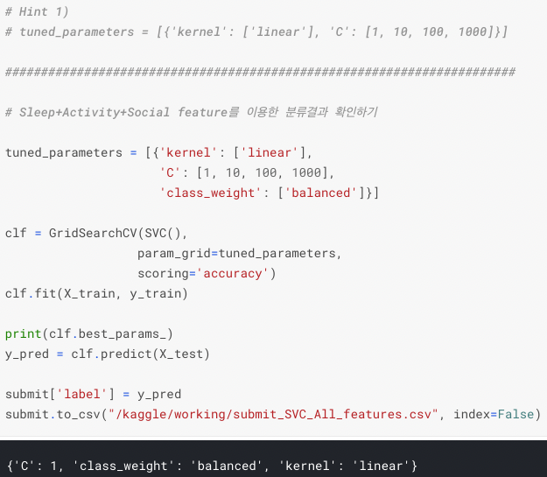

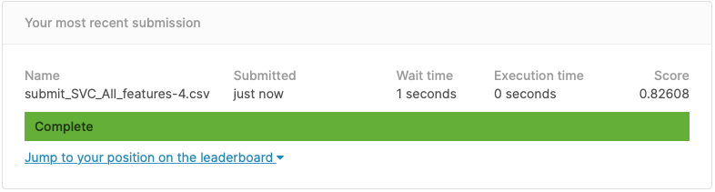
01
Skeleton Code
[Empty Module #3-4] Activity feature만 이용하여 우울증 예측하기

Slide 13
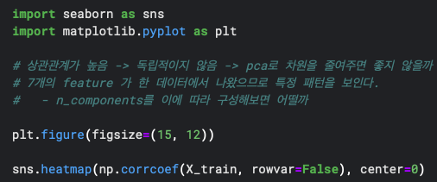
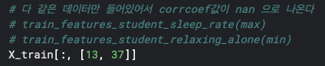
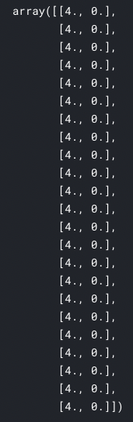
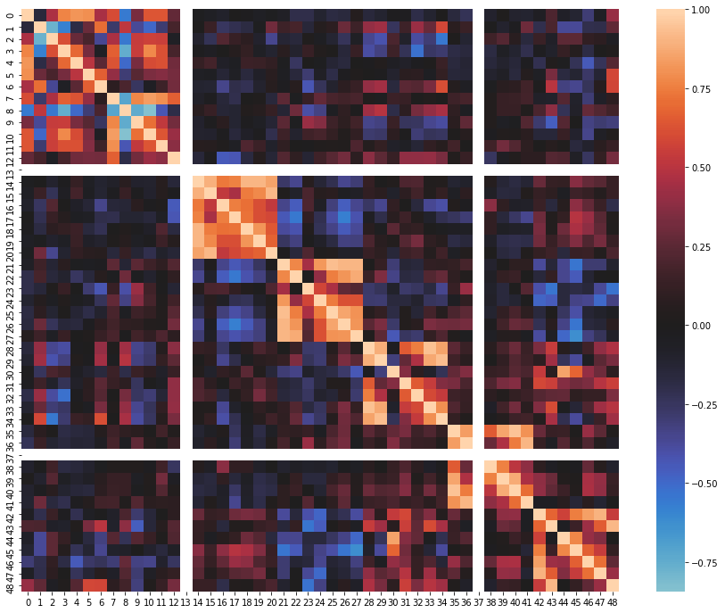
02
Experiment - PCA

Slide 14
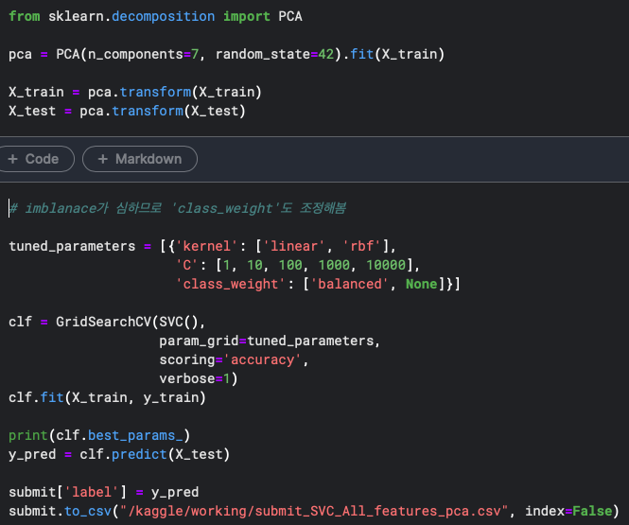
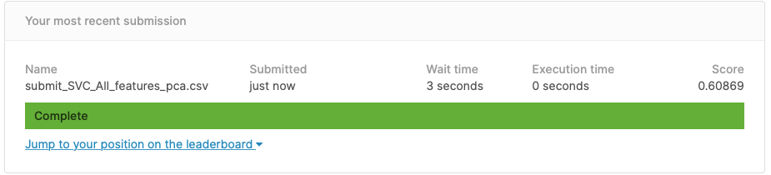
02
Experiment - PCA

Slide 15
02
Question
heatmap을 살펴보면 7개의 feature씩
특정패턴을 보인다.
이 특정 패턴이 7개 등장해서 n_components = 7 로 설정해주었다.
전체 데이터에 대해서 n_components = 7 하고 진행하는 것과 7개 feature씩 따로 fitting하면 7번씩 진행하는 것과 같은 결과를 낼까?

Slide 16
감사합니다

